Slide 1
后端开发课程
吴晓阳

Slide 2
上周回顾

Slide 3

上周的学习内容
函数
高阶函数
模块

Slide 4
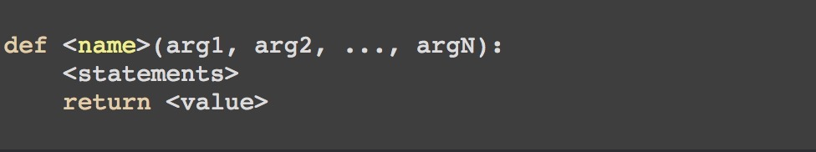
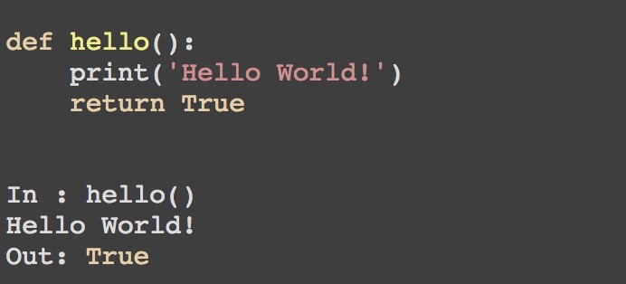
函数

Slide 5
函数
输入：函数的参数，非必需
函数体：函数的处理逻辑
输出：函数的返回值（Return 语句），非必需，没设置返回值则默认为return None

Slide 6
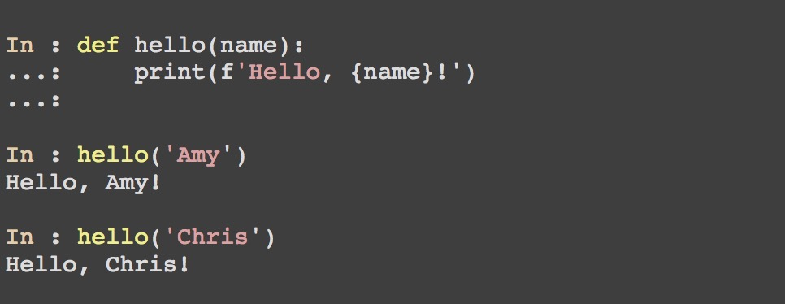
函数
形参是指函数定义中在内部使用的参数，这是函数完成其工作所需的一项信息，在没实际调用的时候，函数用形参来指代
实参是指调用函数时由调用者传入的参数，这个时候形参指代的内容就是实参了
上面的例子中 name 就是形参，amy 和 chris 是实参

Slide 7
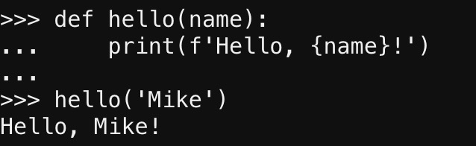
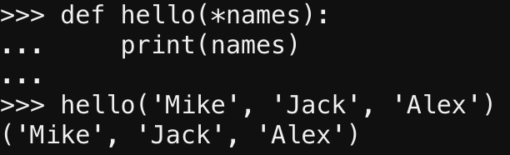
函数
参数类型
位置参数（positional argument）
使用星号展开可迭代对象（iterable）
单星号 * 展开 list
单星号 * 展开 dict 的 key，双星号 ** 展开 dict 的 key-value

Slide 8
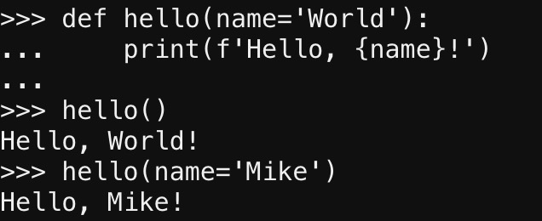
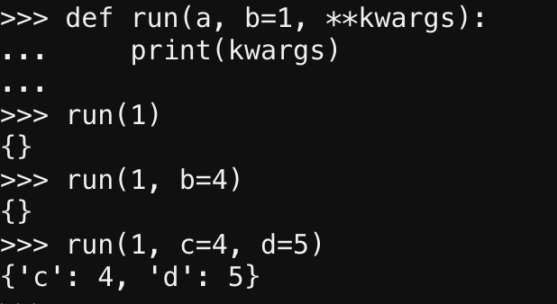
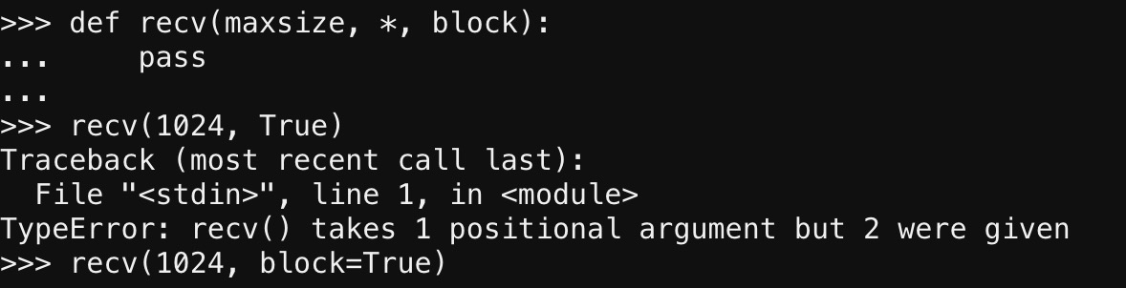
函数
关键字参数（keyword argument）
** 变长关键字参数
强制关键字参数

Slide 9
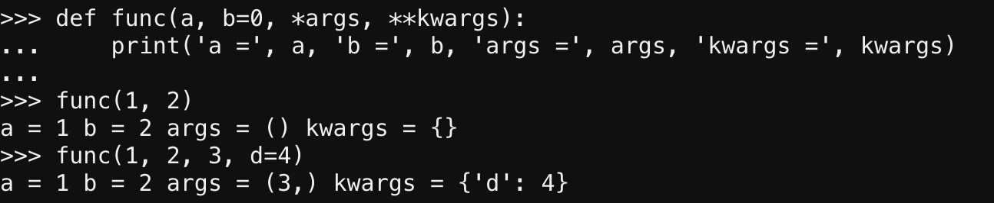
函数
混合使用参数

Slide 10
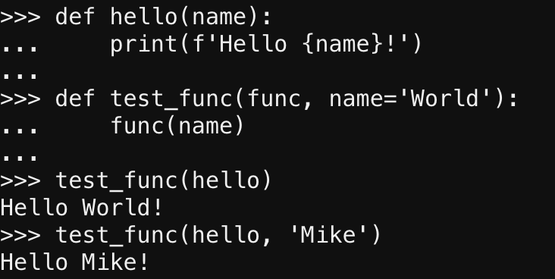
函数
参数为函数

Slide 11
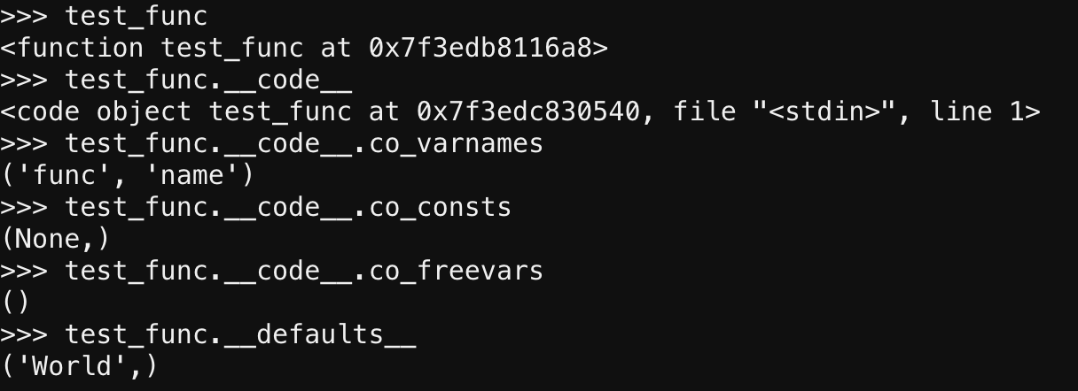
函数

Slide 12
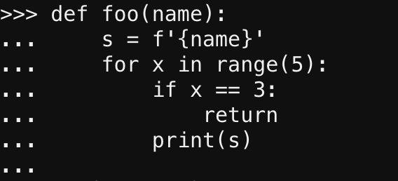
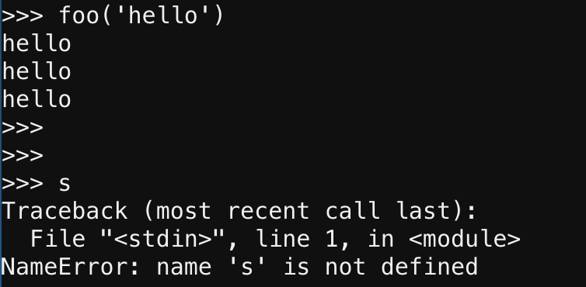
函数
本地变量

Slide 13
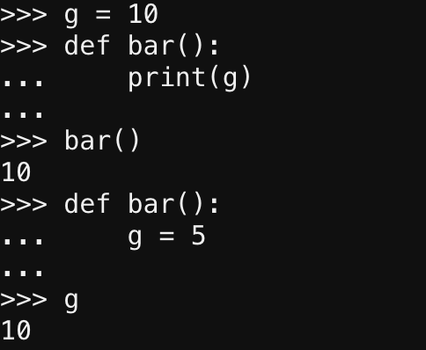
函数
全局变量

Slide 14
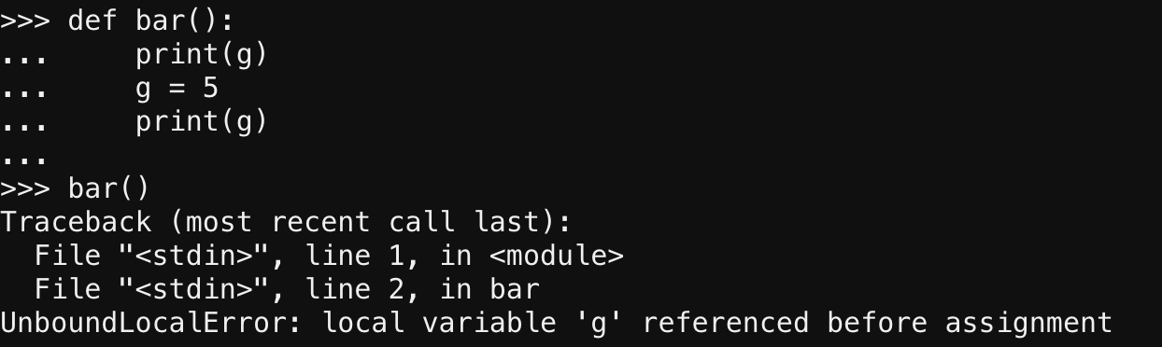
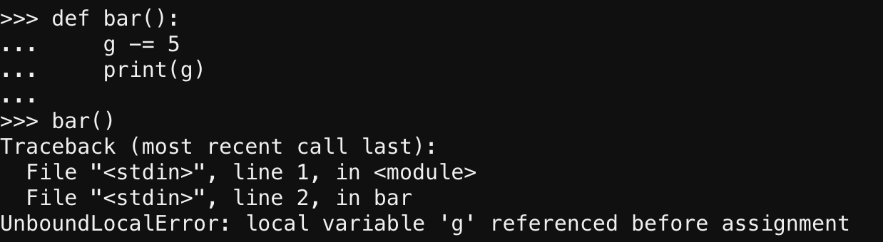
函数
错误示范

Slide 15
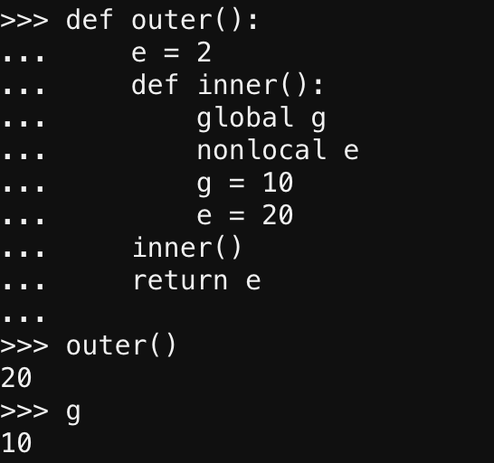
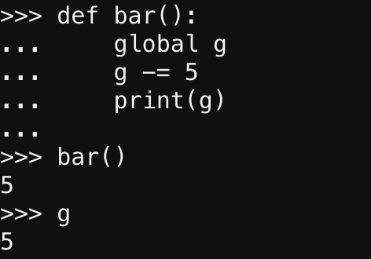
函数
使用 global 关键字修改全局变量
如果要对外部变量赋值，必须显式声明变量位置。关键字 global 指向全局名字空间，nonlocal 为外层嵌套（enclosing）函数
声明全局变量
声明全局变量
声明外层嵌套函数变量

Slide 16
函数
在函数内访问变量，会以特定顺序依次查找不同层次的作用域
作用域的层次：
L: locals 本地作用域
E: enclosing 嵌套作用域
G: globals 全局变量
B: builtins 系统变量

Slide 17
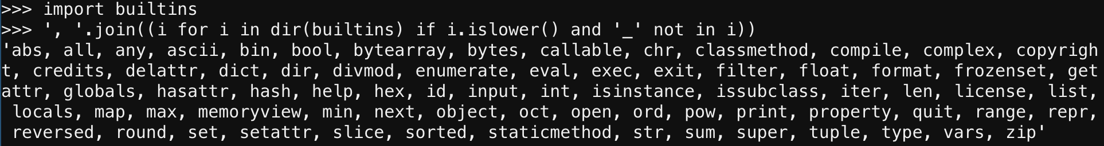
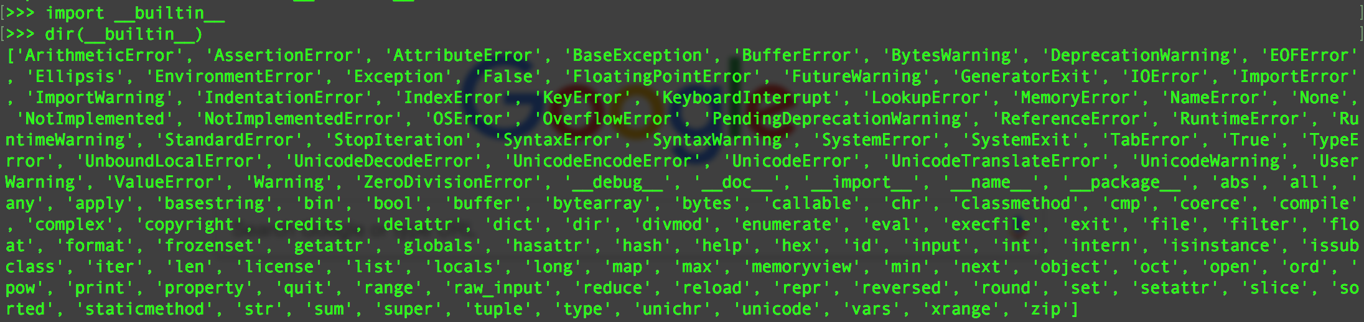
函数
系统变量
Python 2 的系统变量

Slide 18
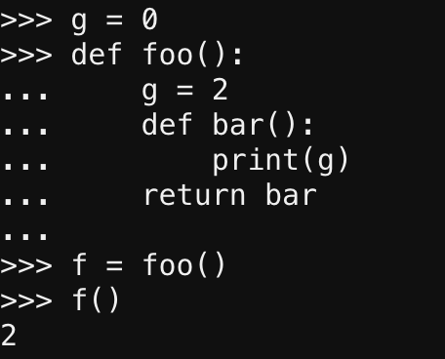
函数
函数的嵌套：内层函数可与外层函数同名，但不建议这样做
foo -> globals
bar -> locals

Slide 19
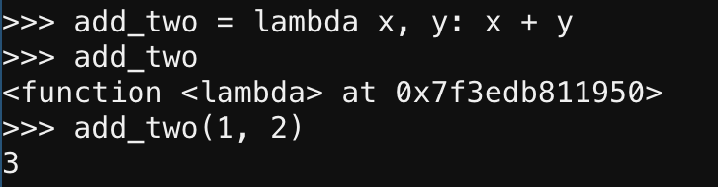
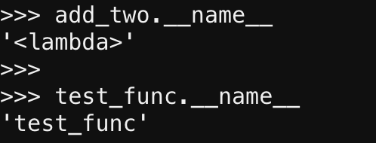
函数
匿名函数（lambda 表达式）
相比于普通函数，匿名函数只能是单个表达式，而不能使用语句，也没有函数名；普通函数总有一个默认名字（__name__），用以标识真实身份，该名字是编译期静态绑定的，与运行期的变量名引用无关。

Slide 20
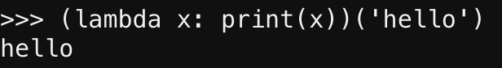
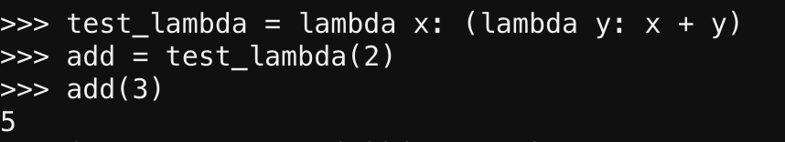
函数
匿名函数（lambda 表达式）
匿名函数支持嵌套，还可以直接调用
使用括号避免语法错误
将另一个 lambda 表达式作为返回值，支持闭包

Slide 21
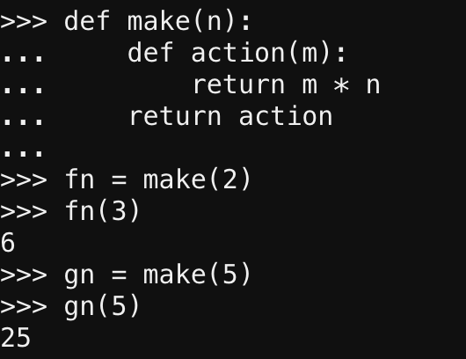
函数
闭包指延伸了作用域的函数，其中包含函数定义体的引用，但是不在定义体中定义的非全局变量，它能访问定义体之外的定义的非全局变量。

Slide 22
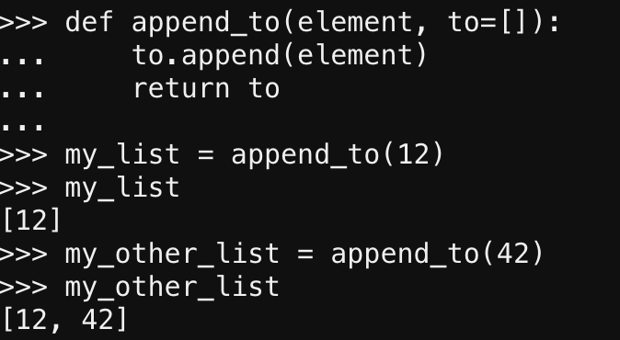
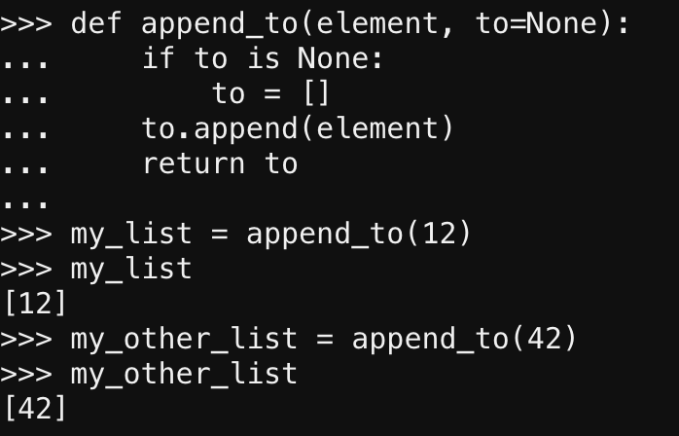
函数
可变默认参数的陷阱
正确做法

Slide 23
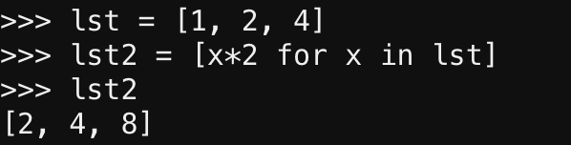
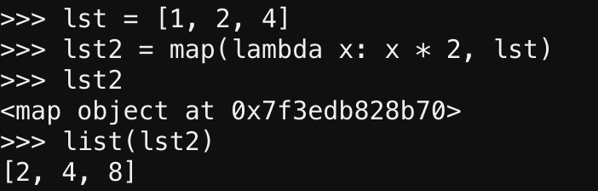
高阶函数
map(func, *iterables) --> map object
列表推导式

Slide 24
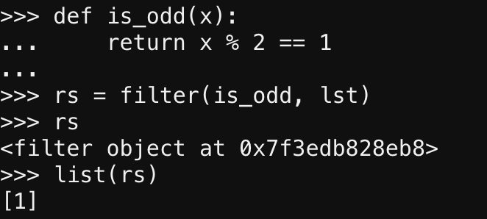
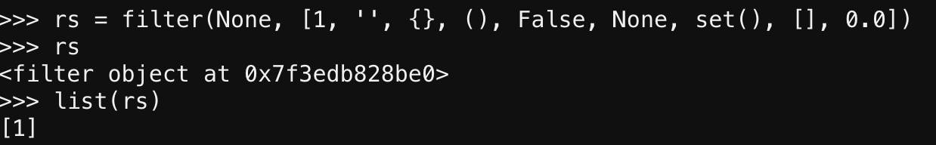
高阶函数
filter(function or None, iterable) --> filter object

Slide 25
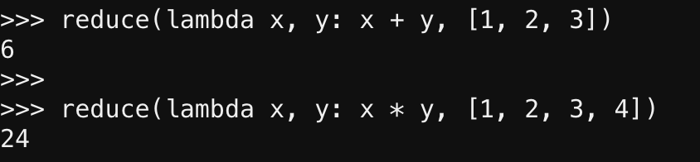
高阶函数
from functools import reduce
reduce(function, sequence[, initial]) -> value

Slide 26
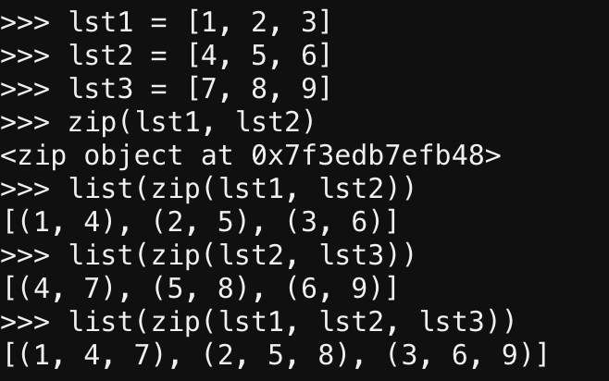
常用的函数
zip(iter1 [,iter2 [...]]) --> zip object

Slide 27
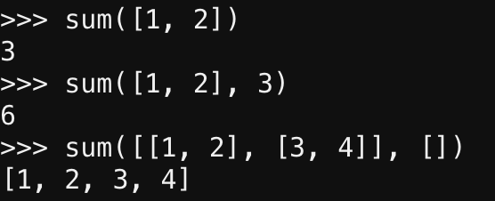
常用的函数
sum

Slide 28
常用的函数
any：一真即真，全假才假
all：一假即假，全真才真

Slide 29
模块
模块（module）是顶层代码组织单元，提供大粒度封装和复用
通常每个模块对应一个源码文件，从某些角度上看，模块就像更大规模的类。其中定义的变量、函数、类型等，都属于其私有成员
模块在首次导入时，被编译成字节码。随后解释器开始创建模块实例，执行初始化语句，构建内部成员
无论模块被导入多少次，每个模块在整个解释器进程内仅有一个实例存在，重复导入只是引用已存在的实例，不会再次执行初始化过程

Slide 30
模块
创建模块（my_module.py）
A = 100
def add(x, y):
return x + y

Slide 31
模块
导入模块（import）
import my_module
my_module.A
100
my_module.add(2, 3)
5
my_module.B
AttributeError: module 'my_module' has no attribute 'B'

Slide 32
模块
导入模块（from … import …）
from my_module import A, add
A
100
add(2, 3)
5
from my_module import *

Slide 33
模块
导入模块（from … import *）
不建议用「from X import *」的理由：
1、不好跟踪
2、导入的变量没有被用到，提倡按需导入
3、命名空间污染

Slide 34
模块
模块别名（import … as …）
import my_module as mm
mm.A
100
mm.add(1, 2)
3

Slide 35
模块
import 的工作原理：
1、搜索并找到模块文件
2、在必要时把模块文件编译成字节码
3、创建模块实例，执行初始化
4、将模块实例保存到全局列表
5、在当前名字空间建立引用

Slide 36
模块
模块文件的搜索路径顺序：
1、程序的主目录
2、PYTHONPATH系统环境变量
3、标准库目录
4、.pth文件

Slide 37
模块
import sys
sys.path
['','/Users/aurora/Library/Python/2.7/bin','/Users/aurora/.venvburrito/lib/python2.7/site-packages',...'/Users/aurora/pipenv','/Users/aurora/.ipython']

Slide 38
模块
搜索的文件类型：
1、a.py 代码源文件
2、a.pyc 字节码文件
3、目录a作为包导入
4、a.so/a.dll/a.pyd 编译扩展文件
5、用c编译好的内置模块
6、zip文件包

Slide 39
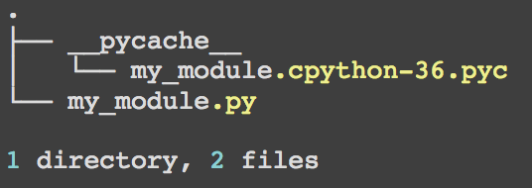
模块
my_module.py 生成的字节码文件效果(Python 3)

Slide 40
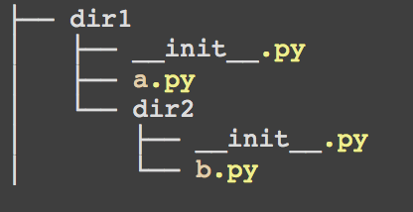
模块包
将多个源文件放置于同一个目录，就构成了包。包能够隐藏内部文件的组织结构，而仅暴露必要的用户接口，毕竟不是所有模块都对外提供服务
包的源文件__init__.py，虽然不再是 Python 3 的必需文件，但其可用于执行某些初始化操作，比如提供对外接口，解除用户对内部模块的直接依赖
初始化文件在包或其内部模块首次导入时自动执行，且仅执行一次

Slide 41
上周课堂练习
请提交可执行的代码( xxx.py )
1、写一个函数：获取用户输入的名字（name）和年龄（age），计算一下该用户到哪一年（返回值）为100岁，并打印结果”{用户名字}在XXXX年为100岁”
2、写一个函数：获取用户输入的整数，如果它是奇数则打印”您输入的是奇数”，如果是偶数则打印”您输入的是偶数”
3、写一个函数：输入参数是一个 list，判断该 list 中是否有空对象（至少用三种方法实现）
4、写一个函数：输入参数是一个整数列表，把该列表中每个整数都平方后返回新的列表（至少用两种方法实现）
5、写一个函数：输入参数是一个整数列表，使用 reduce 函数实现求和后返回结果
6、写一个函数：请用列表推导式实现开方
7、写一个函数：输入参数是两个 list，请返回它们的共同元素所组成的新列表
8、写一个函数：找出三个整数中的最大数（至少用两种方法实现）
参考答案 https://gist.github.com/junewu/54ff4d01bd386ffdbd90ca14cb59b5e3

Slide 42
上周课后阅读任务
https://realpython.com/python-f-strings/
https://docs.python.org/3/library/functools.html
https://realpython.com/python-operators-expressions/

Slide 43
上周课后练习
请提交可执行的代码( xxx.py )
1、编写一个函数完成密码生成器的功能，输入参数有密码长度和密码组成的内容，密码组成的内容可以有大写字母（A-Z）、小写字母（a-z）、数字（0-9）、特殊符号（~!@#$%^&*()），返回值为按照用户要求生成的随机密码
2、编写一个函数：输入参数为一个整数列表和一个整数，判断该整数是否存在于该列表中。如果存在，是在列表的左半边还是右半边
3、编写一个函数：过滤1-100中的素数
4、编写一个模块，要求里面有变量x和y，两数相加add(x, y)，两数相减sub(x, y)，两数相乘mul(x, y)，两数相除div(x, y)这四个方法的实现
5、编写一个函数：输入参数是一个整数列表，请找出该列表中最小的整数并返回
6、完成课后阅读任务并提交阅读笔记
参考答案 https://gist.github.com/junewu/bba1449077e5a283a348d116a72181a5

Slide 44
本周的学习内容
PyCharm 的安装及环境设置
文件处理
错误和异常
条件运算符、递归和推导
面向对象编程

Slide 45
PyCharm 的安装和环境设置

Slide 46
文件处理
读取文件内容 open(file, mode=‘r’)
1、模式为 ’r’ 表示读文件，这也是打开默认的模式
2、如果要创建或者替换文件，模式为 ’w’，表示写文件
3、为现有文件添加内容，模式为 ’a’，表示追加文件的内容
4、如果文件是二进制的，读和写都需要添加 ’b’ 模式（可以组合），比如 ‘rb’ 就表示读取二进制文件

Slide 47
文件处理
读文件
f = open(‘note.txt’)
f.readlines()
f.tell()
f.seek(0)
f.read(1)

Slide 48
文件处理
写文件
f = open('note.txt', 'w')
f.write(‘d')
f.close()
追加文件内容
f = open('note.txt', ‘a')
f.writelines(['e\n', ‘f'])
f.close()

Slide 49
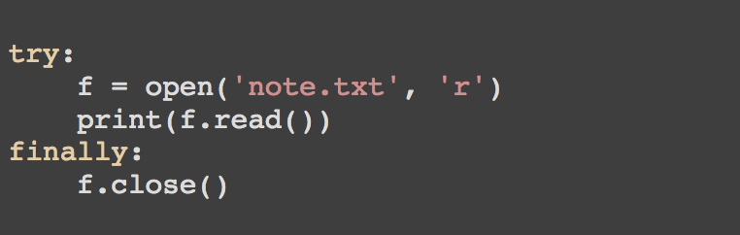
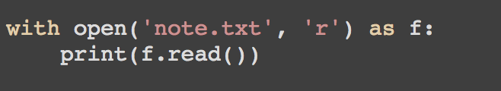
文件处理
with 文件上下文管理器

Slide 50
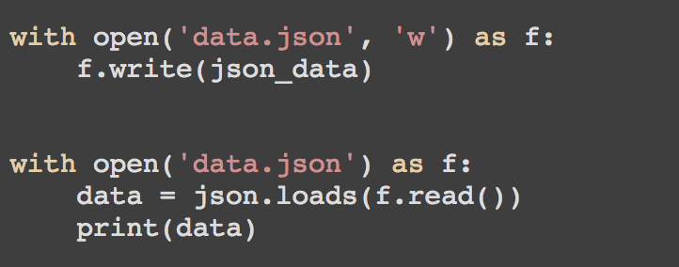
文件处理
序列化与反序列化：使用 json / pickle 模块处理 Python 对象
dct = {'a': [1, 2, 3], 'b': 100}
import json
json_data = json.dumps(dct) # 使用 json 序列化 dct 对象
print(json.loads(json_data)) # 使用 json 反序列化 json_data
import pickle
pickle_data = pickle.dumps(dct) # 使用 pickle 序列化 dct 对象
print(pickle.loads(pickle_data)) # 使用 pickle 反序列化 pickle_data

Slide 51
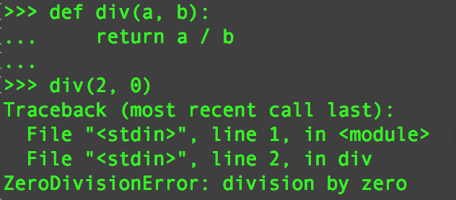
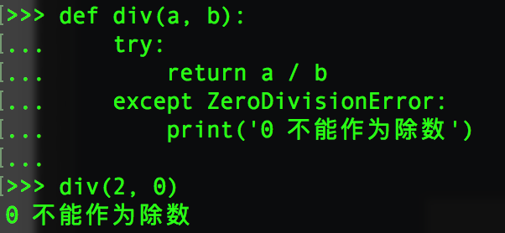
错误和异常
什么是异常？
使用try … except … 结构来处理异常

Slide 52
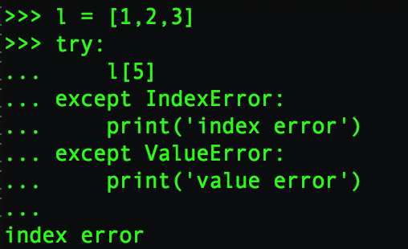
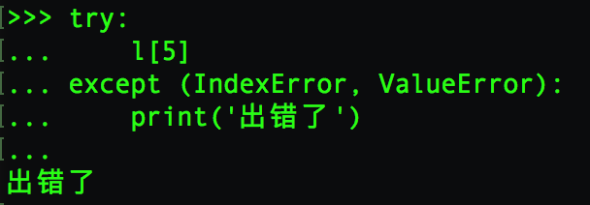
错误和异常
多个 except 的情况
根据具体的异常反馈对应的异常信息
不需要知道具体的异常信息，只要反馈有异常发生

Slide 53
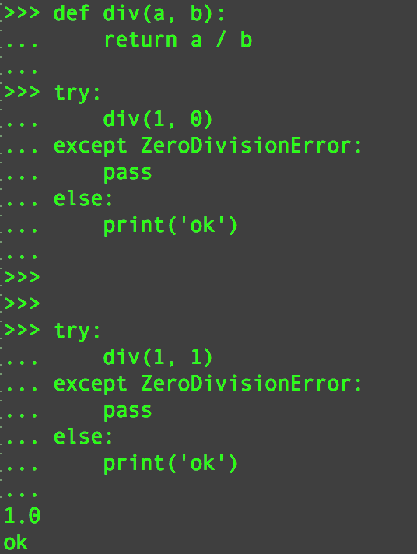
错误和异常
try … except … else … 结构

Slide 54
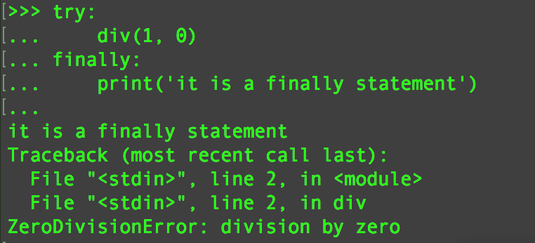
错误和异常
try … finally … 结构

Slide 55
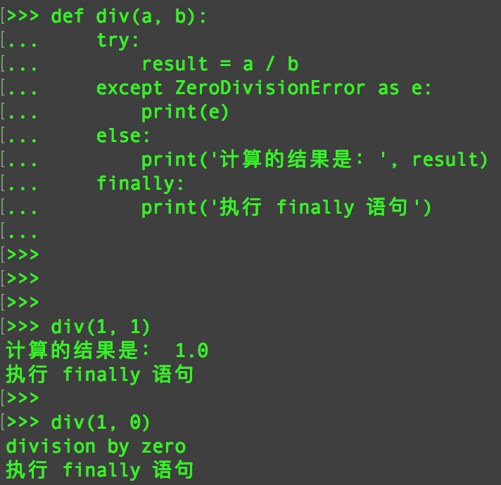
错误和异常
try 语法的组合

Slide 56
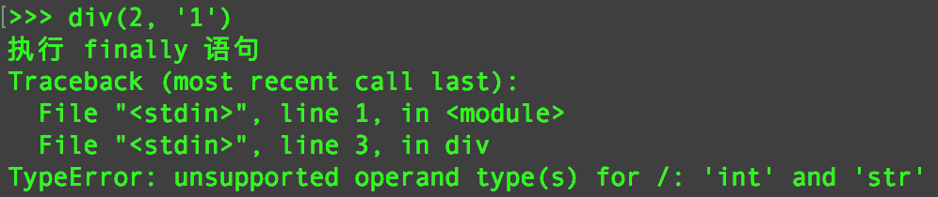
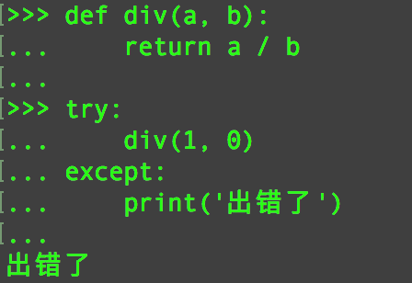
错误和异常
except 语句里没有设置的异常是不能被捕获的：
使用 except 语句但是不设置异常：

Slide 57
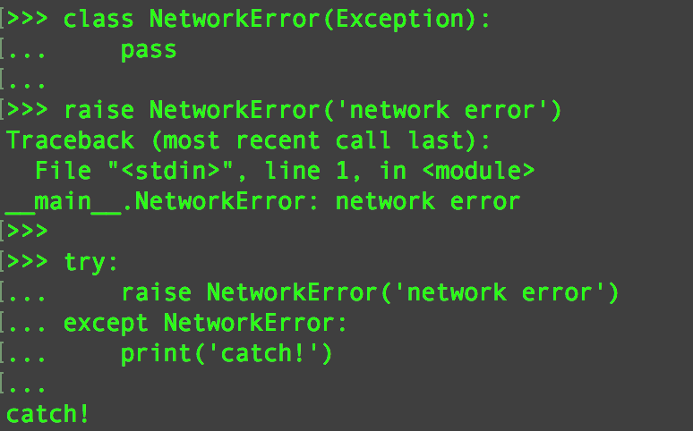
错误和异常
自定义异常
内置异常多以 Error 作后缀，关于自定义异常的建议：
1、 以 Exception 后缀表示可修复异常
2、以 Error 后缀表示不可修复异常

Slide 58
错误和异常
调试（debug）
主流的调试方法：
1、print
2、pdb
3、IDE 自带的调试方案

Slide 59

错误和异常
使用 pdb 调试：pdb. set_trace()
pdb 的用法：https://docs.python.org/3/library/pdb.html

Slide 60

错误和异常
pdb 调试信息

Slide 61

条件运算符
<表达式1> ? <表达式2> : <表达式3>
my_max = (a > b) ? a : b
value_when_true if condition else value_when_false
my_max = lambda a, b: a if a > b else b

Slide 62
条件运算符
and 和 or：
condition and value_when_true or value_when_false
从左至右计算，and 的全部值为真时返回最后一个真值，若存在假值，则返回第一个假值
从左至右计算，or 的全部值为假时返回最后一个假值，若存在真值，则返回第一个真值

Slide 63




条件运算符
and 和 or

Slide 64
递归
递归（recursion）在计算机科学中是指一种通过重复将问题分解为同类的子问题而解决问题的方法。
绝大多数编程语言支持函数的自调用，在这些语言中函数可以通过调用自身来进行递归。计算理论可以证明递归的作用可以完全取代循环，因此在很多函数编程语言（如 Scheme）中习惯用递归来实现循环。
递归的强大之处在于它允许用户用有限的语句描述无限的对象。因此，在计算机科学中，递归可以被用来描述无限步的运算，尽管描述运算的程序是有限的。——尼克劳斯·维尔特

Slide 65


递归

Slide 66


递归

Slide 67
推导
推导（comprehensions）也叫解析，包括列表推导（列表解析）、集合推导（集合解析）、字典推导（字典解析）
列表推导
l = [1, 2, 3]
squared_lst = [x ** 2 for x in l]

Slide 68
推导
集合推导
s = {i * i for i in [1, 2, 3, 4, 1]} # 重复的元素去掉了
字典推导
d = {k: v ** 2 for k, v in [('a', 1), ('b', 2), ('c', 3)]}
带条件的推导
[i ** 2 for i in [1, 2, 3, 4] if i % 2 == 0]

Slide 69
面向对象编程
面向过程编程（Procedure-oriented programming）：
在函数中调用其他函数的方式设计我们的程序，这叫做面向过程的编程方式。它的特点是把程序分成多个步骤，用函数把这些步骤一步一步实现，使用的时候串行依次调用。

Slide 70
面向对象编程
面向对象编程（Object-oriented programming 即 OOP）是一种程序设计思想，OOP 把对象作为程序的基本单元，一个对象可能包含了数据、属性和操作数据的方法。
Python 中一切皆对象

Slide 71
面向对象编程
对象和类
类：定义了一件事物的抽象特点，如共有的属性和方法
对象：类的实例

Slide 72
面向对象编程
类的优势
1、继承（inheritance）：子类可以继承父类通用类型的属性和方法，也就是在父类或者说基类里面实现一次就能被子类重用
2、封装（Encapsulation）：对外部隐藏有关对象工作原理的细节
3、多态（polymorphism）：也就是同一个方法，不同的行为，指由继承而产生的相关但不同的类，其对象对同一消息会做出不同的响应

Slide 73
面向对象编程
属性和方法
1、属性（attribute）：对象可以使用属于它的普通变量来存储数据，这种从属于对象或类的变量就是变量，它描述了对象的特征。
2、方法（method）：也就是类中的函数，能通过它对对象做操作。

Slide 74

面向对象编程
自定义一个条目基类

Slide 75

面向对象编程
在Python 2.x 版本中，默认类都是经典类，除非显式继承object。在Python 3.x 版本中，默认类就是新式类，无需显示继承object。
经典类和新式类的的区别
1、继承搜索顺序：新式类的 MRO（基类搜索顺序）算法采用 C3 广度优先算法，经典类采用深度优先。多重继承中搜索结果可能不同
2、类和类型合并：新式类统一了类（class）和类型（type）
3、新的高级工具：新式类有更多的高级工具，如 slot、特性、描述符等

Slide 76
面向对象编程
类的用法
sub = Subject(1, 1001, ‘条目1') # 实例化，变量 sub 被赋值为一个对象（即类 Subject 的实例）
sub.kind, sub.id, sub.category_id, sub.title # 获得对象属性，也就是对象的特征
sub.show_title() # 调用对象的方法
sub.update_title(‘条目1条目1条目1') # 方法内会更新对象属性
sub.show_title(), sub.title
Subject.show_title(sub) # 等于调用 sub.show_title()
Subject.update_title(sub, ‘新条目') # 等于调用 sub.update_title('新条目')
注意subject的大小写：首字母大写的是类，全小写的是类的实例，也就是对象

Slide 77

面向对象编程
继承
movie = Movie(3, 1002, ‘电影1')
movie.id, movie.category_id, movie.title, movie.kind
movie.show_title()

Slide 78

面向对象编程

Slide 79
面向对象编程
覆盖（override）：如果从父类继承的方法不能满足子类的需求，可以对其进行改写，这个过程叫方法的覆盖，也称为方法的重写。在子类定义父类同名方法之后，父类方法就被覆盖了。
super().__init__(id, category_id, title) # Python 3
super(Movie, self).__init__(id, category_id, title) # Python 2

Slide 80


面向对象编程
方法解析顺序（Method Resolution Order 即 MRO）
import inspect
inspect.getmro(D)
d = D()
d.run()
经典类顺序：深度优先
新式类顺序：广度优先

Slide 81


面向对象编程
property（特性）：只能get不能update和delete

Slide 82

面向对象编程

Slide 83

面向对象编程

Slide 84


面向对象编程
静态方法（staticmethod）和类方法（classmethod）
self表示实例，cls表示类本身

Slide 85
面向对象编程
静态方法和类方法都访问不到对象变量，因为没有self，静态方法也访问不到cls，只能把类名写进去才能访问，incr_count3()事实上这样用已经违背了静态方法不能访问类本身的原则，要访问当前类就应该用类方法，avg()才是一个正确静态方法用法，方法内的逻辑和类A完全无关。

Slide 86


面向对象编程
私有变量（单下划线非正式，双下划线正式）
访问不了
迂回访问：类的实例._类名__私有变量

Slide 87


面向对象编程
魔术方法 / 魔法方法（双下划线的方法）
类的构造方法

Slide 88
面向对象编程
控制属性访问
1、__getattr__ 在属性被访问而对象没有这样的属性时自动调用
2、__setattr__ 试图给属性赋值时自动调用
3、__delattr__ 试图删除属性时自动调用
4、__getattribute__ 在属性被访问时自动调用（只适用于新式类）
5、__getattribute__ 和 __getattr__ 的区别是无论属性是否存在，都要被调用

Slide 89

面向对象编程

Slide 90



面向对象编程
类的表示

Slide 91
面向对象编程
容器方法：
1、__getitem__ 得到给定键(key)的值
2、__setitem__ 设置给定键(key)的值
3、__delitem__ 删除给定键(key)的值
4、__len__ 获得项的数目

Slide 92

面向对象编程

Slide 93
命名规范
文件名：全小写，可使用下划线连接
包名：使用简短的、全小写，如果下划线可以改善可读性则可以加入，如my_package比mypackage更好
模块名：同包名
类名：总是使用首字母大写的单词串，如MyClass，内部类可以使用额外的前导下划线
函数名和方法名：全小写，可使用下划线连接
函数和方法的参数：总是使用self作为实例方法的第一个参数，总是使用cls作为类方法的第一个参数。如果一个函数的参数名和内置的关键字冲突，通常使用一个后缀下划线以示区别
全局变量：全大写
变量：全小写，可使用下划线连接
常量：所有字母大写的单词串，使用下划线连接
异常：可修复的异常以Exception结尾，不可修复的异常以Error结尾
缩写：尽量使用约定俗成的缩写方式，如function缩写成func/fn，text缩写成txt，object缩写成obj，number缩写成num等等
前导后缀下划线
一个前导下划线：表示非公有。
一个后缀下划线：避免关键字冲突。
两个前导下划线：当命名一个类属性引起名称冲突时使用。
两个前导和后缀下划线：魔术方法或者属性，例如__init__或者__file__。绝对不要创造这样的名字，而只是使用它们。

Slide 94
命名规范
module_name
package_name
ClassName
method_name
ExceptionName
function_name
GLOBAL_VAR_NAME
instance_var_name
function_parameter_name
local_var_name.

Slide 95
本周课后练习
请提交可执行的代码( xxx.py )
1、编写一个Animal类，属性有name，方法有call()；现有Dog类和Cat类继承Animal类，请根据实际情况重写call() （比如，狗叫可以打印汪汪，猫叫可以打印喵喵）
2、使用递归实现10以内的斐波那契数列
3、使用列表推导获取100以内的奇数
4、使用异常处理结构实现 add(x,y) / sub(x,y) / mul(x,y) / div(x,y)
5、将Python之禅（import this）写入文件，并统计有多少单词及其出现的次数，将统计结果序列化至文件中保存
6、第二周和第三周的课堂练习及课后练习重写一遍（参考答案），优化你的代码

Slide 96
本周课后阅读任务
https://docs.python.org/3/tutorial/errors.html
https://www.digitalocean.com/community/tutorials/how-to-use-the-python-debugger
https://python-3-patterns-idioms-test.readthedocs.io/en/latest/Comprehensions.html
https://docs.python.org/3/tutorial/classes.html
https://rszalski.github.io/magicmethods/

